Slide 1
INFLUENCIA DEL EMPRENDIMIENTO DEL SECTOR COMERCIAL AL POR MENOR EN LA ECONOMÍA DE LA PROVINCIA DE TUNGURAHUA, CANTÓN AMBATO
AUTOR: SANTÍN GRANDA, ELEUTERIO DE JESÚS
DEPARTAMENTO DE CIENCIAS ECONÓMICAS, ADMINISTRATIVAS Y DEL COMERCIO
CARRERA DE INGENIERÍA EN FINANZAS Y AUDITORÍA
TRABAJO DE TITULACIÓN, PREVIO A LA OBTENCIÓN DEL TÍTULO DE INGENIERO EN FINANZAS, CONTADOR PÚBLICO - AUDITOR
DIRECTOR: Mgs. VILLARROEL RIVADENEIRA, PABLO ANTONIO
9 de septiembre de 2020

Slide 2
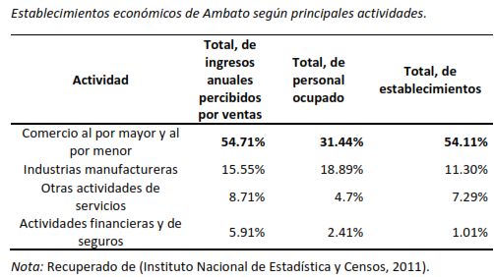
JUSTIFICACIÓN
Según el último Censo Nacional Económico 2010, en Ambato el sector comercial es considerado como el que más aporta a la economía del cantón, siendo el sector del comercio al por menor el que tiene mayor presencia en Ambato.

Slide 3
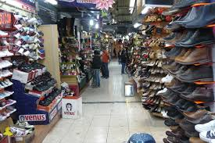
Por lo que es necesario realizar un análisis que complemente los estudios sobre el aporte a la economía local realizados por otros investigadores en años anteriores. Además mediante el estudio se podrá conocer la realidad actual del sector comercial lo que servirá de aporte para investigaciones posteriores.
Los resultados obtenidos beneficiarán al sector emprendedor del comercio al por menor para que tomen decisiones acertadas al momento de iniciar un nuevo negocio, y que el mismo se mantenga a través del tiempo.

Slide 4
OBJETIVOS
Describir la influencia del emprendimiento del sector del comercial al por menor en el
crecimiento económico del cantón Ambato.
Determinar el aporte del sector del comercial al por menor a la economía del cantón Ambato.
General:
Analizar la influencia de los emprendimientos del sector comercial al por menor en la economía del cantón Ambato, mediante el análisis de los indicadores de crecimiento
económico y emprendimiento.
Comparar los resultados obtenidos mediante la tabulación de datos y el cruce de variables.
Formular conclusiones y recomendaciones en base a los resultados obtenidos.

Slide 5
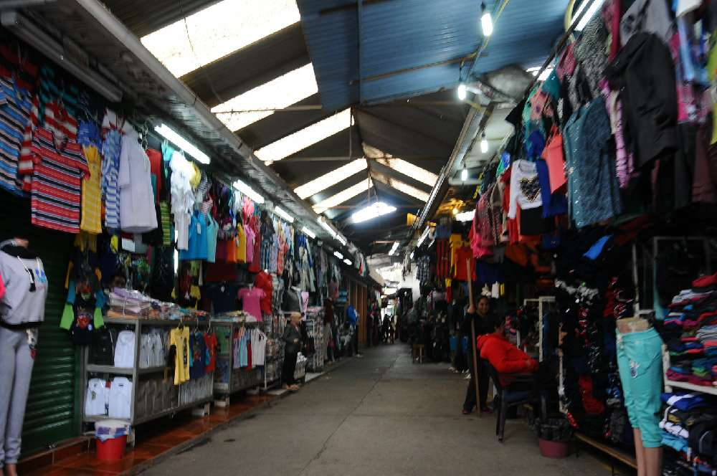
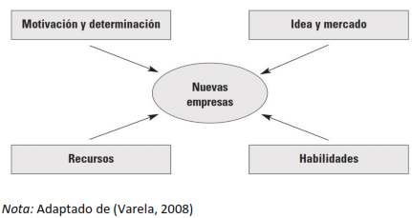
TEORÍAS DE SOPORTE
Emprendimiento
Según Chong (2017) el emprendimiento es cualquier actividad comercial o de negocio que nace de la necesidad de realizar una actividad laboral y parte de lo más básico a lo más empírico.
Modelo de Gibb
El modelo de Gibb consta de 4 componentes que son: Motivación y determinación; idea y mercado; recursos; y habilidades, los mismos que son básicos para el desarrollo de una nueva empresa.

Slide 6
TEORÍAS DE SOPORTE
Desarrollo Económico
Según Arroba (2017) el desarrollo económico es el aumento persistente del bienestar de una población.
Teoría de los polos de desarrollo
Alarcón y González (2018) manifiestan que la inversión es el factor más importante para el desarrollo del centro urbano principal y las áreas pobladas en las que tiene influencia, en donde no existan desequilibrios demasiado marcados.

Slide 7
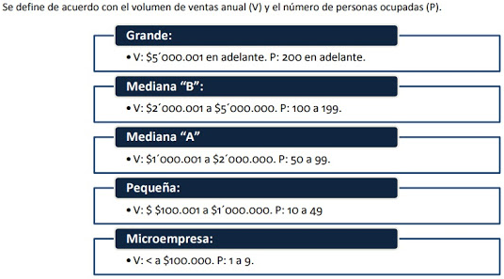
CLASIFICACIÓN DE LAS EMPRESAS POR TAMAÑO
La investigación realiza el estudio de las microempresas dedicadas al comercio al por menor del cantón Ambato.

Slide 8
METODOLOGÍA
Enfoque de investigación:
Mixto: Análisis de información y aplicación de cuestionario a emprendedores.
Tipo de investigación:
No experimental: Basada en comunidades o contextos.
Diseño de investigación:
Transversal de tipo descriptivo: Investigando incidencias sobre una o más variables en un momento específico.
Población objeto de estudio:
En el presente trabajo se toma como población 7.756 microempresas dedicadas al comercio al por menor en el cantón Ambato.

Slide 9
MUESTRA
Marco muestral:
Datos sobre el Censo Nacional Económico 2010 del cantón Ambato.
Muestreo:
Probabilístico aleatorio simple: Todos los individuos tienen la misma posibilidad de ser seleccionados.

Slide 10
HIPÓTESIS
Hipótesis nula H0:
El emprendimiento del sector comercial al por menor no influye en la economía de la provincia de Tungurahua, cantón Ambato.
Hipótesis alternativa H1:
El emprendimiento del sector comercial al por menor sí influye en la economía de la provincia de Tungurahua, cantón Ambato.

Slide 11
ANÁLISIS DE DATOS
Respuesta | Frecuencia | Porcentaje
Sí | 211 | 82%
No | 46 | 18%
Total | 257 | 100%
Interpretación
La gran mayoría de las personas encuestadas está de acuerdo con que, al iniciar su emprendimiento, pensó en las necesidades de mercado de las personas, en tanto que una minoría respondió que no pensó en las necesidades de las personas a iniciar su emprendimiento, esto indica que las necesidades de los usuarios son un aspecto importante para los emprendimientos.

Slide 12
Respuesta | Frecuencia | Porcentaje
Sí | 232 | 90%
No | 25 | 10%
Total | 257 | 100%
Interpretación
La gran mayoría de las personas encuestadas está de acuerdo con que, desde que iniciaron su emprendimiento, son más productivos, en tanto que una minoría respondió que no, esto indica que la productividad es un aspecto importante para los emprendimientos y que si existe un cambio en la matriz productiva por cada nuevo emprendimiento.

Slide 13
Respuesta | Frecuencia | Porcentaje
Sí | 182 | 71%
No | 75 | 29%
Total | 257 | 100%
Interpretación
La mayoría de las personas encuestadas está de acuerdo con que el valor agregado a su producto ayuda a que su emprendimiento crezca, en tanto que una minoría respondió que no, esto indica que el valor agregado es un recurso importante para el crecimiento de los emprendimientos.

Slide 14
Respuesta | Frecuencia | Porcentaje
Sí | 247 | 96%
No | 10 | 4%
Total | 257 | 100%
Interpretación
La mayoría de las personas encuestadas considera que el ahorro y la inversión, han hecho que el capital de su negocio se incremente, en tanto que una minoría respondió que no, esto indica que el ahorro y la inversión son aspectos importantes para los emprendimientos.

Slide 15
Respuesta | Frecuencia | Porcentaje
Sí | 238 | 93%
No | 19 | 7%
Total | 257 | 100%
Interpretación
La gran mayoría de las personas encuestadas está de acuerdo con que su emprendimiento de comercio, ayuda a activar la economía en Ambato, en tanto que una minoría respondió que no, que los emprendimientos de comercio si están ayudando al crecimiento de la economía de Ambato de una manera real y visible.

Slide 16
Respuesta | Frecuencia | Porcentaje
Sí | 256 | 100%
No | 1 | 0%
Total | 257 | 100%
Interpretación
La mayoría de las personas encuestadas está de acuerdo con que su comercio ofrece un producto que necesitan los habitantes de la zona, en tanto que una minoría respondió que no, esto demuestra que el producto que ofrecen los emprendedores es necesario y muy importante para los usuarios de la provincia.

Slide 17
Respuesta | Frecuencia | Porcentaje
Sí | 172 | 67%
No | 85 | 33%
Total | 257 | 100%
Interpretación
La mayoría de las personas encuestadas está de acuerdo con que el producto que vende es producido en la provincia, en tanto que una minoría respondió que no, esto nos muestra de una manera tangible que los emprendedores utilizan productos locales para llevar a cabo su modelo de negocio lo que genera más trabajo en algunos sectores de Tungurahua.

Slide 18
Respuesta | Frecuencia | Porcentaje
Sí | 160 | 62%
No | 97 | 38%
Total | 257 | 100%
Interpretación
La gran mayoría de las personas encuestadas está de acuerdo con que realizan algún tipo de planificación para la venta de sus productos, en tanto que una minoría respondió que no, esto nos da una medida en que muchos de los emprendedores realizan procesos de planificación dentro de sus negocios lo que es beneficioso para el desarrollo de sus labores.

Slide 19
Respuesta | Frecuencia | Porcentaje
Sí | 244 | 95%
No | 13 | 5%
Total | 257 | 100%
Interpretación
La gran mayoría de las personas encuestadas está de acuerdo con que, al expender sus productos, se está generando trabajo dentro de la provincia, en tanto que una minoría respondió que no, lo que nos está mostrando que la mayoría de las personas se da cuenta que los emprendimientos están generando más trabajo en el sector.

Slide 20
Respuesta | Frecuencia | Porcentaje
Sí | 178 | 69%
No | 79 | 31%
Total | 257 | 100%
Interpretación
La gran mayoría de las personas encuestadas está de acuerdo con que el gobierno está trabajando para crear políticas, que ayudan a su negocio, en tanto que una minoría respondió que no, esto nos muestra que la gente cree y confía en su gobierno como agente rector para que cree políticas que favorezcan a los emprendedores de Tungurahua.

Slide 21
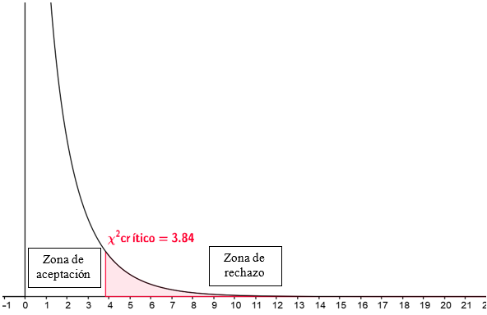
COMPROBACIÓN DE HIPÓTESIS
Se realizó mediante la prueba de Chi-cuadrado analizando las preguntas 5 y 7.
H0: El emprendimiento del sector comercial al por menor no influye en la economía de la provincia de Tungurahua, cantón Ambato.
H1: El emprendimiento del sector comercial al por menor si influye en la economía de la provincia de Tungurahua, cantón Ambato.
Decisión:
Valor de X²_{t} = 3,842 < X²_{c} = 41,64
Se rechaza la hipótesis nula y se acepta la hipótesis alternativa.

Slide 22
CONCLUSIONES
Los habitantes del Cantón Ambato se caracterizan por ser emprendedores, siendo el emprendimiento en el sector comercial el más representativo en ingresos para la economía local. Además, estos negocios son generadores de fuentes de empleo para sus pobladores.
El sector comercial al por menor es el que más aporta en la economía del cantón Ambato, según lo demuestran los indicadores analizados como son el Valor Agregado Bruto (VAB) y la Tasa de Actividad Emprendedora (TEA), las que presentan un incremento en su valor a través de los años, según los datos del Instituto Nacional de Estadística y Censos (INEC) y la bibliografía consultada.

Slide 23
En el cantón Ambato predominan las microempresas dedicadas al comercio al por menor, por lo que los emprendedores consideran que el valor agregado que ofrecen al consumidor es lo que marca la diferencia al momento de fidelizar al cliente.
Mediante el análisis de datos se comprueba que el emprendimiento tiene un impacto positivo en la economía y en la generación de fuentes de empleo. Se verifica que factores como la planificación y establecer las necesidades del cliente, son determinantes al momento de iniciar un emprendimiento.

Slide 24
RECOMENDACIONES
Fortalecer la generación de fuentes de empleo mediante la comercialización de productos elaborados en la provincia de Tungurahua.
Que se brinde apoyo de parte de las instituciones públicas y privadas, mediante políticas e incentivos al sector comercial al por menor para aumentar sus ingresos y mejorar la economía local.
Planificar al momento de iniciar un emprendimiento, además tener en cuenta las necesidades del cliente y continuar innovando de acuerdo a las nuevas necesidades y avances tecnológicos.
Recordar siempre que el valor agregado ofrecido al cliente puede influir en el presente y futuro de la empresa, mediante el incremento en las ventas y la obtención de más clientes.
Que las instituciones educativas continúen fomentando el espíritu emprendedor en las nuevas generaciones y les brinden los conocimientos y herramientas necesarios para asegurar el éxito en sus negocios.

Slide 25
“Hay muchas razones por las que empezar una empresa, pero solo una buena, una legítima: cambiar el mundo”
PHIL LIBIN

